Slide 1

Metode AHP dan SAW untuk Sistem Pendukung Keputusan
Analytic Hierarchy Process (AHP) dan Simple Additive Weighting (SAW) adalah dua metode pengambilan keputusan multikriteria yang sering diintegrasikan untuk menghasilkan keputusan yang objektif dan sistematis.

Slide 2
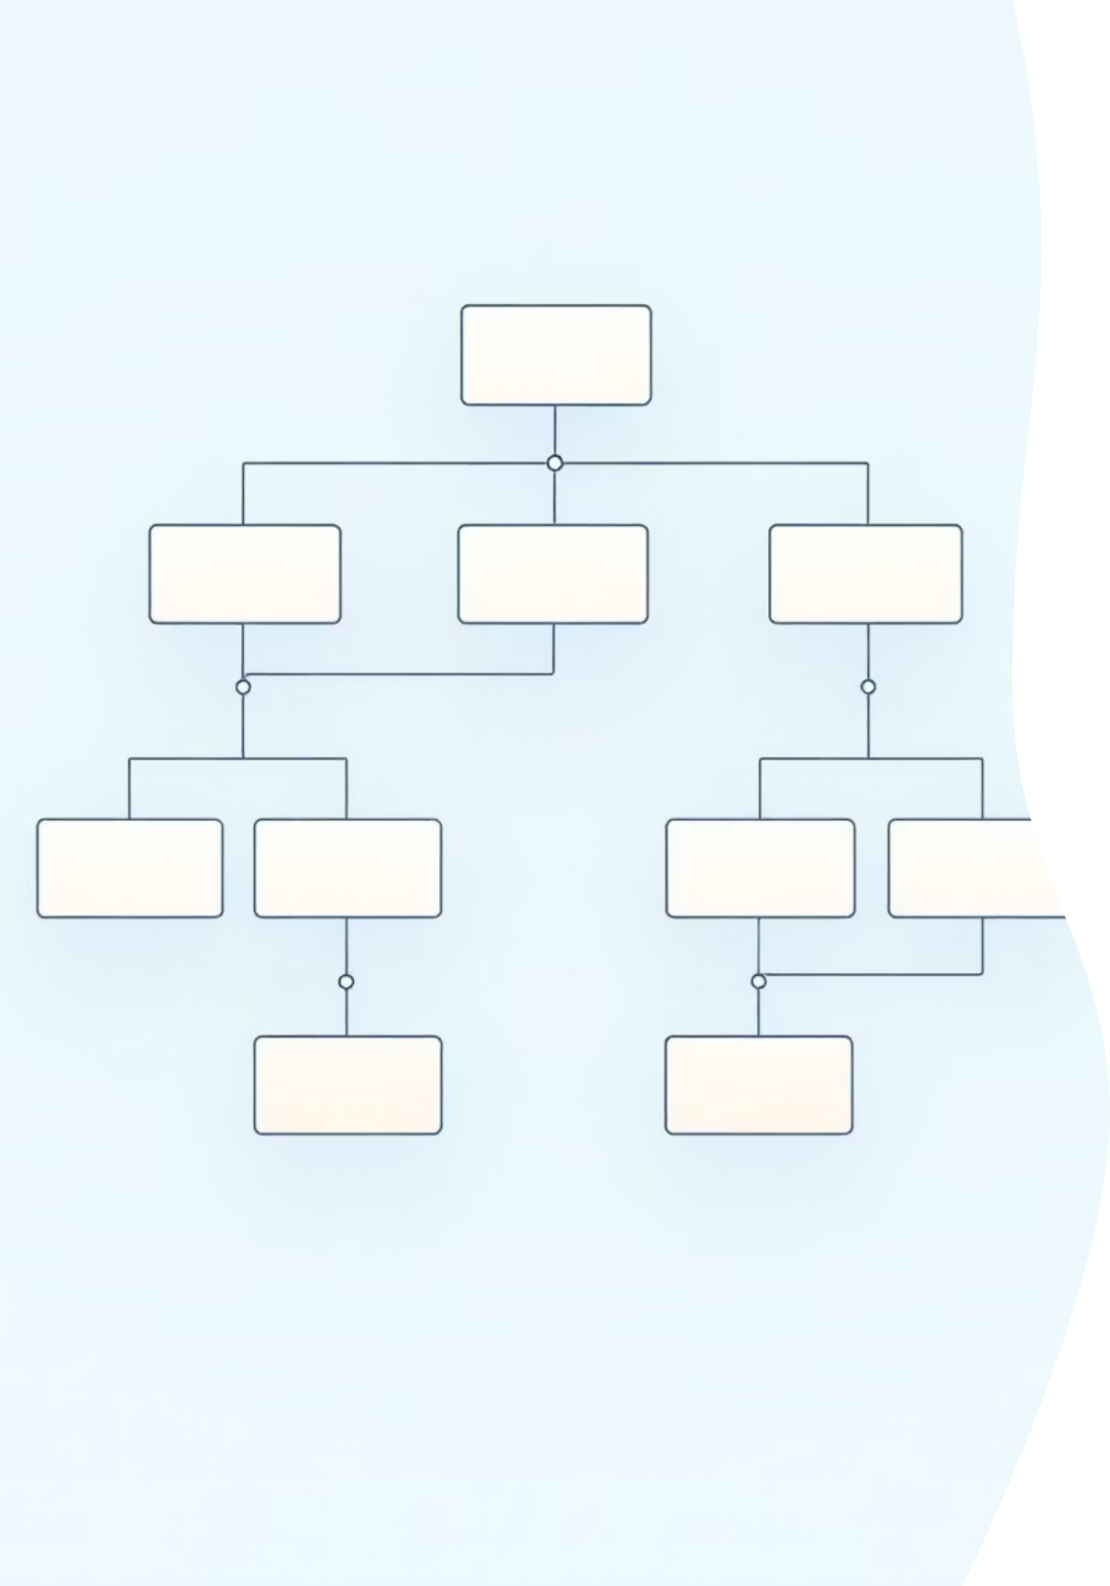
Pengenalan Metode AHP
Dikembangkan oleh Thomas L. Saaty
Skala Perbandingan Saaty (1-9)
Metode MCDM yang dikembangkan pada tahun 1970-an untuk menyelesaikan masalah kompleks dengan struktur hierarki.
Menggunakan skala 1 (setara) hingga 9 (sangat mutlak lebih penting) untuk perbandingan berpasangan.
Struktur Hierarki
Menyusun masalah dalam bentuk tujuan, kriteria, sub-kriteria, dan alternatif secara sistematis.

Slide 3
Langkah-langkah Metode AHP
01
02
03
Menentukan Tujuan
Menyusun Struktur Hierarki
Membuat Matriks Perbandingan
Merumuskan tujuan utama yang ingin dicapai dalam pengambilan keputusan.
Menguraikan masalah dalam bentuk hierarki bertingkat dari tujuan hingga alternatif.
Membandingkan setiap kriteria menggunakan skala Saaty untuk menentukan kepentingan relatif.
04
05
Menghitung Bobot Prioritas
Uji Konsistensi (CR ≤ 0,1)
Melakukan normalisasi matriks dan menghitung rata-rata baris untuk mendapatkan bobot.
Memeriksa konsistensi penilaian menggunakan Consistency Ratio berdasarkan eigen value.

Slide 4

Kelebihan dan Kekurangan AHP
Kelebihan AHP
Kekurangan AHP
Menangani masalah kompleks dengan struktur hierarki
Membutuhkan banyak perbandingan
Penilaian subjektif dapat memengaruhi hasil
Penilaian subjektif secara sistematis
Kompleks untuk kriteria dan alternatif banyak
Tersedia uji konsistensi untuk validasi

Slide 5
Metode Simple Additive Weighting (SAW)
Konsep Dasar
Proses Perhitungan
Hasil Akhir
Mencari jumlah terbobot dari rating kinerja setiap alternatif terhadap semua kriteria dengan normalisasi skala.
Setiap kriteria memiliki bobot, alternatif dinilai, dinormalisasi, lalu dikalikan bobot dan dijumlahkan.
Alternatif dengan nilai total tertinggi dianggap sebagai pilihan terbaik dalam pengambilan keputusan.

Slide 6





Langkah-langkah Metode SAW
Menentukan Kriteria dan Bobot
Menetapkan kriteria evaluasi dan bobot kepentingan masing-masing kriteria.
Menyusun Matriks Keputusan
Membuat matriks berisi nilai setiap alternatif terhadap setiap kriteria yang telah ditentukan.
Normalisasi Matriks
Menyetarakan nilai menggunakan rumus benefit atau cost sesuai jenis kriteria.
Menghitung Nilai Preferensi
Mengalikan bobot dengan nilai normalisasi dan menjumlahkan untuk setiap alternatif.
Menentukan Ranking
Mengurutkan alternatif berdasarkan nilai preferensi dari tertinggi ke terendah.

Slide 7






Integrasi AHP dan SAW
SAW untuk Ranking Alternatif
Menghitung peringkat alternatif berdasarkan bobot kriteria dari AHP.
AHP untuk Bobot Kriteria
Menghitung bobot melalui perbandingan berpasangan dan uji konsistensi.
Hasil Optimal
Kombinasi memberikan keputusan yang objektif, konsisten, dan efisien.

Slide 8
Studi Kasus: Kelayakan Kredit
32
4
5
Total Nasabah
Kriteria Utama
Contoh Nasabah
Dataset lengkap nasabah untuk evaluasi kelayakan kredit
Usia, Pendapatan, Pekerjaan, dan Jaminan
Andi, Budi, Citra, Dewi, dan Eko untuk demonstrasi
Tujuan: Menentukan nasabah yang paling layak mendapatkan kredit dengan kondisi Pendapatan = Jaminan sama penting.

Slide 9



Hasil Perhitungan dan Ranking
38.9%
38.9%
Bobot Pendapatan
Bobot Jaminan
Kriteria dengan bobot tertinggi
Sama penting dengan pendapatan
15.4%
6.8%
Bobot Usia
Bobot Pekerjaan
Kriteria dengan bobot sedang
Kriteria dengan bobot terendah
1
Dewi (Skor: 1.00)
2
Andi (Skor: 0.86)
3
Budi (Skor: 0.63)
Nasabah paling layak dengan profil optimal di semua kriteria
Nasabah layak dengan profil baik
Nasabah cukup layak

Slide 10




Validasi dan Kesimpulan
Uji Konsistensi Valid
Hasil Optimal
CR = 0.0092 < 0.1, matriks AHP konsisten dan dapat dipercaya untuk pengambilan keputusan.
Dewi terpilih sebagai nasabah paling layak dengan skor sempurna 1.00 dari kombinasi AHP-SAW.
Metode Terintegrasi
Kombinasi AHP dan SAW memberikan keputusan yang objektif, sistematis, dan efisien.

